Slide 1
Skisser/bilder brukt i FKB-Veg produktspesifikasjon og registreringsinstruks FKB 5.0

Slide 2
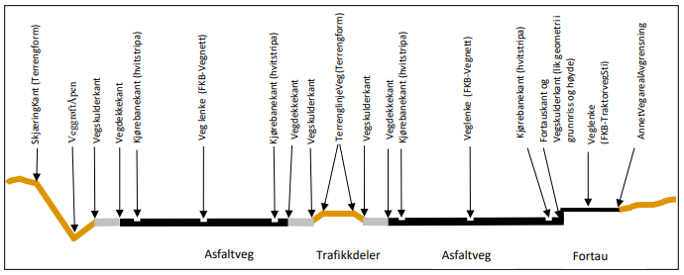
Generelle skisser – objekttyper m opsjoner
Vegdekkekant og Vegskulderkant (lik geometri i grunnriss og høyde)
Vegdekkekant
VeggrøftÅpen (F
KB-Vann)
Veglenke (Elveg)
Veglenke (Elveg)
Veglenke (Elveg)
VeggrøftÅpen (FKB-Vann)
VeggrøftÅpen (FKB-
ssssVa
fffnn)

Slide 3
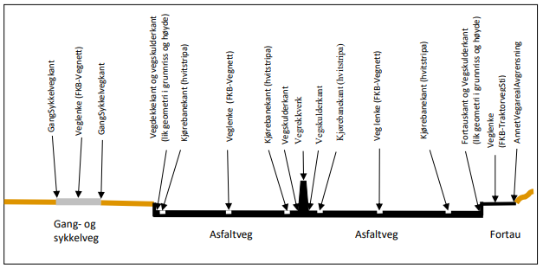
Generelle skisser – objekttyper m opsjoner2
Vegdekkekant og Vegskulderkant (lik geometri i grunnriss og høyde)
Vegdekkekant
Vegdekkekant
Veglenke (Elveg)
Veglenke (Elveg)
Veglenke (Elveg)
Veglenke (Elveg)
Vegdekkekant

Slide 4
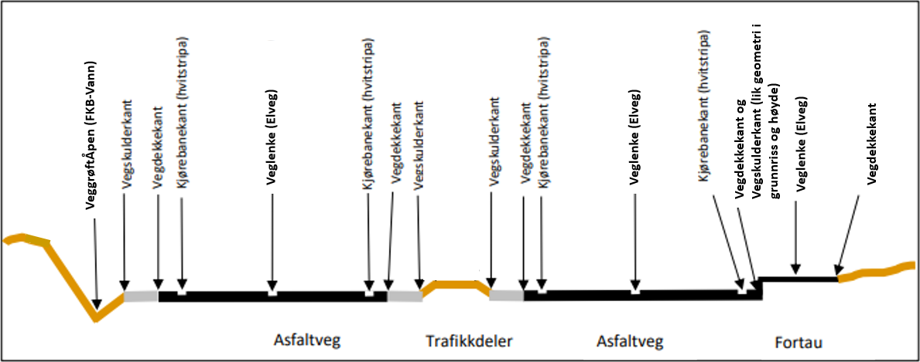
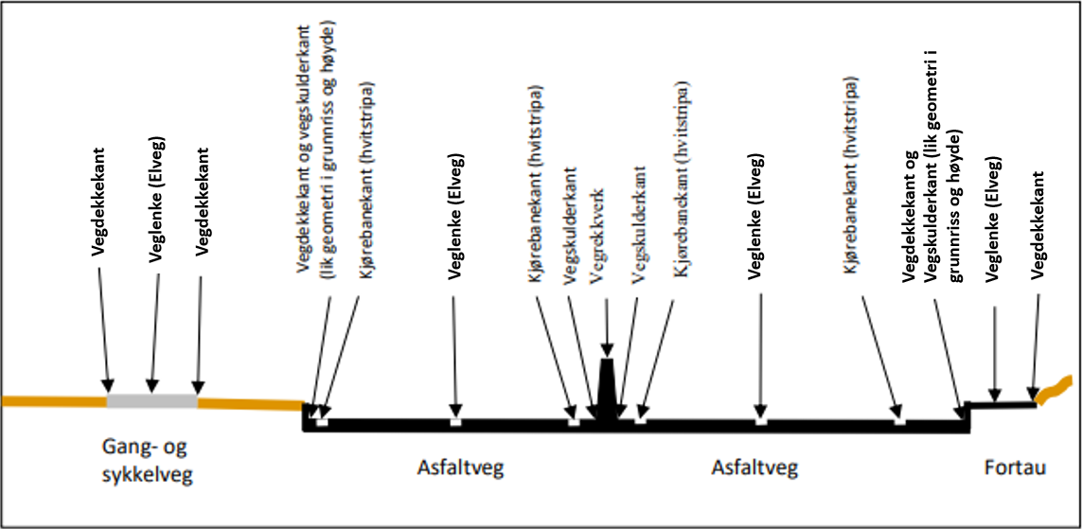
Generelle skisser – objekttyper m opsjoner2

Slide 5
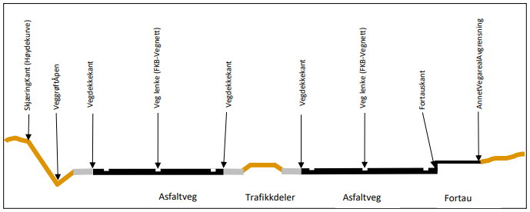
Generelle skisser – objekttyper u opsjoner
VeggrøftÅpen (FKB-Vann)
Veglenke (Elveg)
Vegdekkekant
Veglenke (Elveg)
Vegdekkekant
Vegdekkekant
Veglenke (Elveg)
VeggrøftÅpen (FKB-Vann)

Slide 6
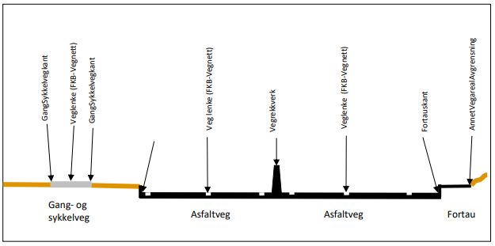
Generelle skisser - objekttyper u opsjoner2
Vegdekkekant
Vegdekkekant
Veglenke (Elveg)
Vegdekkekant
Veglenke (Elveg)
Vegdekkekant
Veglenke (Elveg)
Vegdekkekant
Veglenke (Elveg)

Slide 7
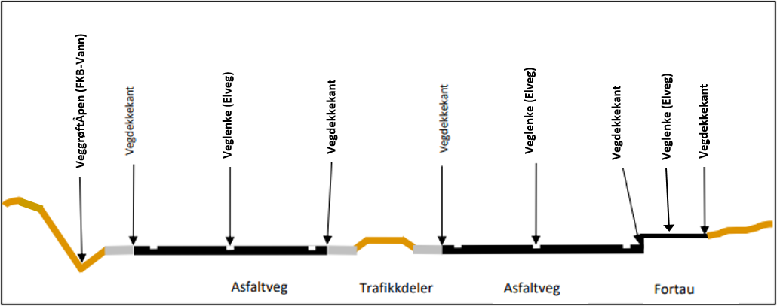
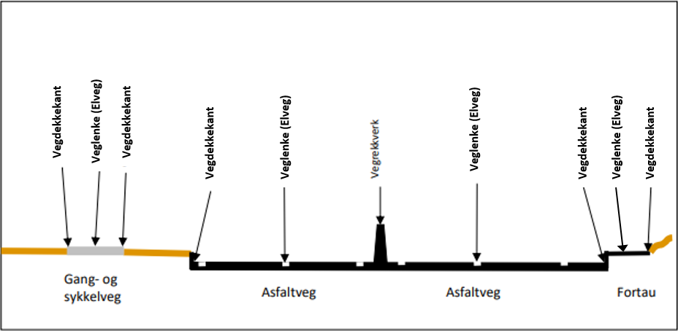
Generelle skisser - objekttyper u opsjoner

Slide 8
Veg - flater og avgrensningslinjer (FKB-Veg 5.0)
Vegdekkekant
VegAnnenAvgrensning
VegFiktivGrense
OverkjørbartArealAvgrensning
AnnetVegarealAvgrensning
Trafikkøy
VegKjørende
VegKjørende
tekst Objekttype flater
VegGåendeOgSyklende
VegGåendeOgSyklende
Trafikkøy
VegKjørende
VegKjørende
Parkeringsområde
Trafikkøy
Notes:
Fjerne trafikkøykant fra modellen er foreslått! Ny objekttype overkjørbart areal… Få med endringen i alt.1 (utkast fra juni i alt.2?)
Et alt.3 med flere flateobjekter…?
Egenskap for traktorveger – forskjellig nummer i forskjellige register? Sjekk med Nils Ivar og Tore (strekningsnummer på TraktorvegSti)
Endre kravene for veglenker til 1m? (2m i dag…) – ressurser, kapasitet, hvem gjør hva, økonomi,

Slide 9
Veg - flater og avgrensningslinjer (FKB-Veg 5.0) med typeveg (FKB-Elveg 2.0)
Vegdekkekant
VegAnnenAvgrensning
VegFiktivGrense
OverkjørbartArealAvgrensning
AnnetVegarealAvgrensning
Trafikkøy
VegKjørende
VegKjørende
Enkel bilveg
Kanalisert veg
Rundkjøring
Gang- og sykkelveg
Fortau
VegGåendeOgSyklende
VegGåendeOgSyklende
Eksempel på forholdet mellom flater og avgrensningslinjer i FKB-Veg og veglenker i FKB-Elveg.
tekst Objekttype flater
Trafikkøy
VegKjørende
VegKjørende
Parkeringsområde
Trafikkøy
Notes:
Fjerne trafikkøykant fra modellen er foreslått! Ny objekttype overkjørbart areal… Få med endringen i alt.1 (utkast fra juni i alt.2?)
Et alt.3 med flere flateobjekter…?
Egenskap for traktorveger – forskjellig nummer i forskjellige register? Sjekk med Nils Ivar og Tore (strekningsnummer på TraktorvegSti)
Endre kravene for veglenker til 1m? (2m i dag…) – ressurser, kapasitet, hvem gjør hva, økonomi,

Slide 10
ALT. 2 Veg - flater og avgrensningslinjer (FKB-Veg 5.0) - (egen objekttype for avgrensningslinjer for gående og syklende)
Vegdekkekant
Gangsykkelvegkant
VegAnnenAvgrensning
VegFiktivGrense
OverkjørbartArealAvgrensning
AnnetVegarealAvgrensning
Trafikkøy
VegKjørende
VegKjørende
Objekttype flater
VegGåendeOgSyklende
VegGåendeOgSyklende
Trafikkøy
VegKjørende
VegKjørende
Parkeringsområde
Trafikkøy
Notes:
Fjerne trafikkøykant fra modellen er foreslått! Ny objekttype overkjørbart areal… Få med endringen i alt.1 (utkast fra juni i alt.2?)
Et alt.3 med flere flateobjekter…?
Egenskap for traktorveger – forskjellig nummer i forskjellige register? Sjekk med Nils Ivar og Tore (strekningsnummer på TraktorvegSti)
Endre kravene for veglenker til 1m? (2m i dag…) – ressurser, kapasitet, hvem gjør hva, økonomi,

Slide 11
ALT. 2 Veg - flater og avgrensningslinjer (FKB-Veg 5.0) - (egen objekttype for avgrensningslinjer for gående og syklende) med typeveg
Vegdekkekant
Gangsykkelvegkant
VegAnnenAvgrensning
VegFiktivGrense
OverkjørbartArealAvgrensning
AnnetVegarealAvgrensning
Trafikkøy
VegKjørende
VegKjørende
Enkel bilveg
Kanalisert veg
Rundkjøring
Gang- og sykkelveg
Fortau
VegGåendeOgSyklende
VegGåendeOgSyklende
Objekttype flater
Trafikkøy
VegKjørende
VegKjørende
Parkeringsområde
Trafikkøy
Notes:
Fjerne trafikkøykant fra modellen er foreslått! Ny objekttype overkjørbart areal… Få med endringen i alt.1 (utkast fra juni i alt.2?)
Et alt.3 med flere flateobjekter…?
Egenskap for traktorveger – forskjellig nummer i forskjellige register? Sjekk med Nils Ivar og Tore (strekningsnummer på TraktorvegSti)
Endre kravene for veglenker til 1m? (2m i dag…) – ressurser, kapasitet, hvem gjør hva, økonomi,

Slide 12
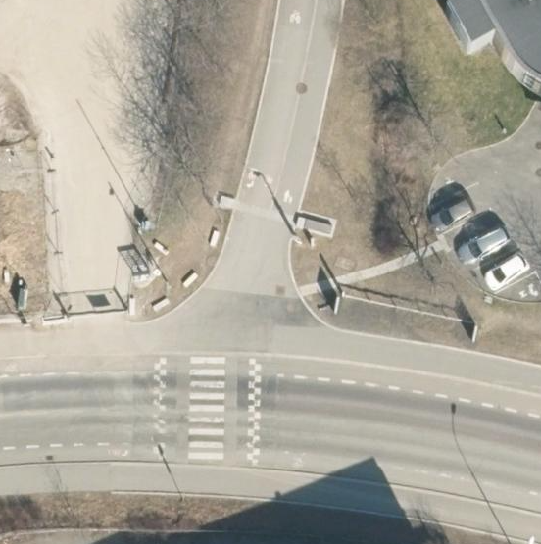
Samferdsel - flater og avgrensningslinjer (FKB-Veg 5.0)

Slide 13
Veg - flater og avgrensningslinjer (FKB-Veg 5.0) kun oppmerking mellom gang og sykkelareal
Vegdekkekant
VegFiktivGrense
AnnetVegarealAvgrensning
VegAnnenAvgrensning
tekst Objekttype flater (typeveg)
VegGåendeOgSyklende (Sykkelveg)
VegGåendeOgSyklende (Gangveg)
VegGåendeOgSyklende
(Gang- og sykkelveg)
VegGåendeOgSyklende (Fortau)
VegKjørende (Enkel bilveg)
VegGåendeOgSyklende (Fortau)

Slide 14
VEDLEGG NYTT BILDE – FIGUR 15: : Veg - flater og avgrensningslinjer (FKB-Veg 5.0) kun oppmerking mellom gang og sykkelareal
Vegdekkekant
VegFiktivGrense
AnnetVegarealAvgrensning
VegAnnenAvgrensning
tekst Objekttype flater (typeveg)
VegGåendeOgSyklende (Sykkelveg)
VegGåendeOgSyklende (Fortau)
VegGåendeOgSyklende (Fortau)
VegKjørende (Enkel bilveg)
VegGåendeOgSyklende (Fortau)

Slide 15
NYTT BILDE 2024 – FIGUR 15: : Veg - flater og avgrensningslinjer (FKB-Veg 5.0) kun oppmerking mellom gang og sykkelareal
Vegdekkekant
VegFiktivGrense
AnnetVegarealAvgrensning
VegAnnenAvgrensning
tekst Objekttype flater (typeveg)
VegGåendeOgSyklende (gang- og sykkelveg)
VegGåendeOgSyklende (Fortau)
VegKjørende (Enkel bilveg)
VegGåendeOgSyklende (Fortau)

Slide 16
VEDLEGG NYTT BILDE – FIGUR 15: : Veg - flater og avgrensningslinjer (FKB-Veg 5.0) kun oppmerking mellom gang og sykkelareal
Vegdekkekant
VegFiktivGrense
AnnetVegarealAvgrensning
VegAnnenAvgrensning
tekst Objekttype flater (typeveg)
VegGåendeOgSyklende (Sykkelveg)
VegGåendeOgSyklende (Fortau)
VegGåendeOgSyklende (Fortau)
VegKjørende (Enkel bilveg)
VegGåendeOgSyklende (Fortau)

Slide 17
NYTT BILDE 20240101 – FIGUR 15: : Veg - flater og avgrensningslinjer (FKB-Veg 5.0) kun oppmerking mellom gang og sykkelareal
Objekttyper (FKB-Veg)
Vegdekkekant
VegFiktivGrense
AnnetVegarealAvgrensning
VegAnnenAvgrensning
tekst Objekttype på flater (typeVeg)
VegGåendeOgSyklende (Sykkelveg)
VegGåendeOgSyklende (Fortau)
VegGåendeOgSyklende (Gangveg)
VegGåendeOgSyklende (Fortau)
VegKjørende (Enkel bilveg)
VegGåendeOgSyklende (Fortau)

Slide 18
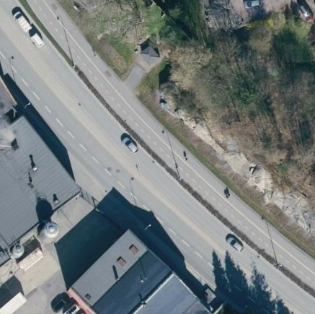
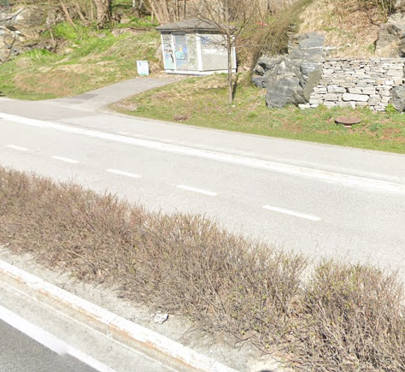
NYTT BILDE 2024 – FIGUR 15: : Veg - flater og avgrensningslinjer (FKB-Veg 5.0) fysisk skille mellom gang og sykkelareal
Trafikkøy
VegKjørende (kanalisert bilveg)
VegGåendeOgSyklende (sykkelveg)
VegKjørende (kanalisert bilveg)
VegGåendeOgSyklende (fortau)
VegGåendeOgSyklende (fortau)
VegGåendeOgSyklende (sykkelveg)
Vegdekkekant
tekst Objekttype flater (typeveg)

Slide 19
Veglenker i Samferdsel og andre objekttyper (FKB-Veg 5.0)
Enkel bilveg
Sykkelveg
Gangveg
Gang- og sykkelveg
Fortau
Gangfelt
Sti (FKB-TraktorvegSti)
Konnekteringslenke JA
FartsdemperAvgrensning
GangfeltAvgrensning
Vegoppmerking (opsjon)

Slide 20
VEDLEGG NYTT BILDE – FIGUR 16: Veglenker i Samferdsel og andre objekttyper (FKB-Veg 5.0)
Enkel bilveg
Sykkelveg
Gang- og sykkelveg
Fortau
Gangfelt
Sti (FKB-TraktorvegSti)
Konnekteringslenke JA
FartsdemperAvgrensning
GangfeltAvgrensning
Vegoppmerking (opsjon)

Slide 21
VEDLEGG NYTT BILDE – FIGUR 16: Veglenker i Samferdsel og andre objekttyper (FKB-Veg 5.0)
Enkel bilveg
Sykkelveg
Fortau
Gangfelt
Sti (FKB-TraktorvegSti)
Konnekteringslenke JA
FartsdemperAvgrensning
GangfeltAvgrensning
Vegoppmerking (opsjon)

Slide 22
NYTT BILDE 2024 – FIGUR 18: Veglenker i Samferdsel og andre objekttyper (FKB-Veg 5.0)
Typeveg på objekttype Veglenke (Elveg)
Objekttyper (FKB-Veg)
Enkel bilveg
Sykkelveg
Fortau
Gangfelt
Gangveg
Gangveg - konnekteringslenke JA
FartsdemperAvgrensning (opsjon)
GangfeltAvgrensning
Vegoppmerking (opsjon)

Slide 23
NYTT BILDE 2024 – FIGUR 16: Veglenker i Samferdsel og andre objekttyper (FKB-Veg 5.0) fysisk skille mellom gang og sykkelareal
Sykkelveg
Fortau
Kanalisert veg
Vegoppmerking (opsjon)

Slide 24
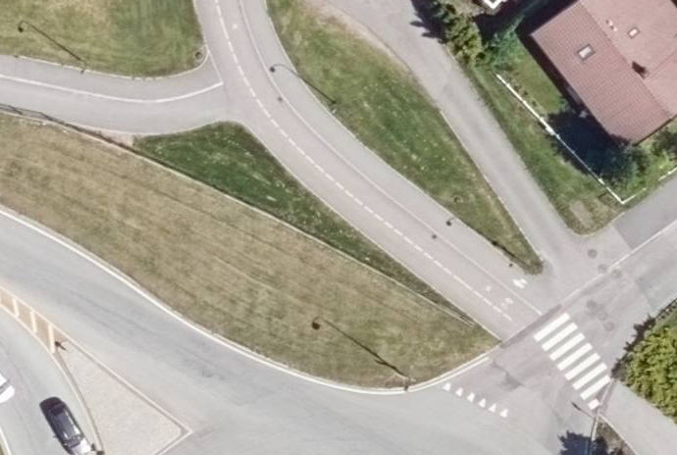
Veg - flater og avgrensningslinjer (FKB-Veg 5.0) med fortauskant mellom gang og sykkelareal

Slide 25
Veg - flater og avgrensningslinjer (FKB-Veg 5.0) med fortauskant mellom gang og sykkelareal
Vegdekkekant
VegFiktivGrense
AnnetVegarealAvgrensning
VegAnnenAvgrensning
tekst Objekttype flater (typeveg)
VegGåendeOgSyklende (fortau)
VegGåendeOgSyklende (sykkelveg)
VegGåendeOgSyklende (fortau)
VegGåendeOgSyklende (sykkelveg)
Sjekk vegdekkekent nede til høyre: beskriv hvilke linjer som skal benyttes for forskjellige veger som krysser hverandre og når vegdekkekant, vegannenavgrensning eller vegfiktivgrense skal brukes…
VegKjørende (kanalisertVeg)
VegKjørende (enkelBilveg)
VegKjørende (rundkjøring)

Slide 26
Veglenker og andre objekttyper (FKB-Veg 5.0) med fortauskant mellom gang og sykkelareal

Slide 27
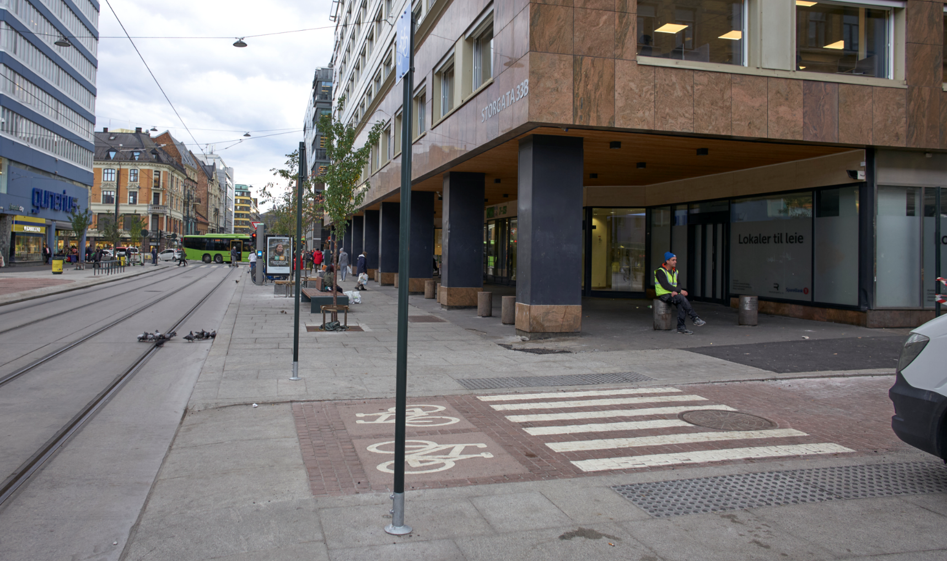
Vegflater og avgrensningslinjer ved gågater og fortau (FKB-Veg 5.0)

Slide 28
Vegflater og avgrensningslinjer ved gågater og fortau (FKB-Veg 5.0)
VegAnnenAvgrensning
VegFiktivGrense
tekst Objekttype flate (typeveg i Elveg)
Vegdekkekant
VegGåendeOgSyklende (Fortau)
VegKjørende (Enkel bilveg)
VegGåendeOgSyklende (Fortau)
VegGåendeOgSyklende (Sykkelveg)
VegGåendeOgSyklende (Fortau)
Foto: Oslo kommune

Slide 29
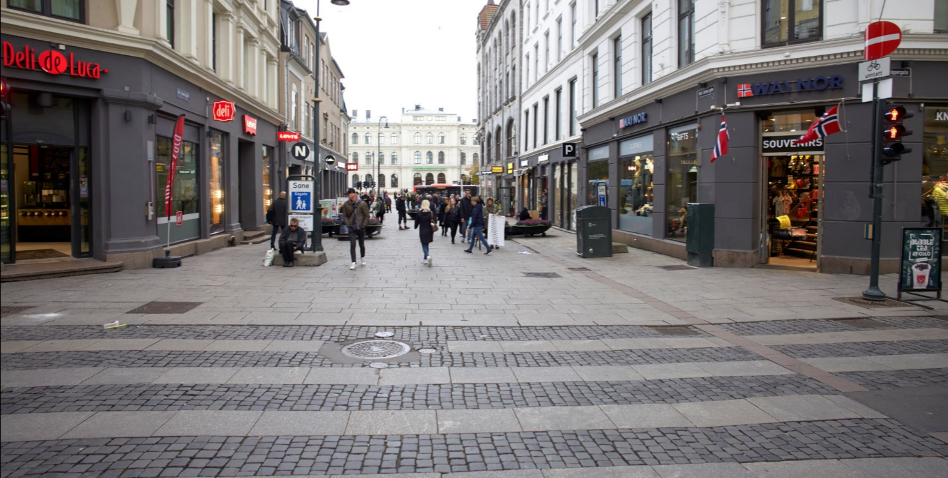
Vegflater og avgrensningslinjer ved gågater og fortau (FKB-Veg 5.0)

Slide 30
Vegflater og avgrensningslinjer ved gågater og fortau (FKB-Veg 5.0)
VegAnnenAvgrensning
VegFiktivGrense
tekst Objekttype flater (typeveg i Elveg)
Vegdekkekant
VegGåendeOgSyklende (Fortau)
VegGåendeOgSyklende (Fortau)
VegGåendeOgSyklende (Gågate)
VegKjørende (Enkel bilveg)
Foto: Oslo kommune

Slide 31
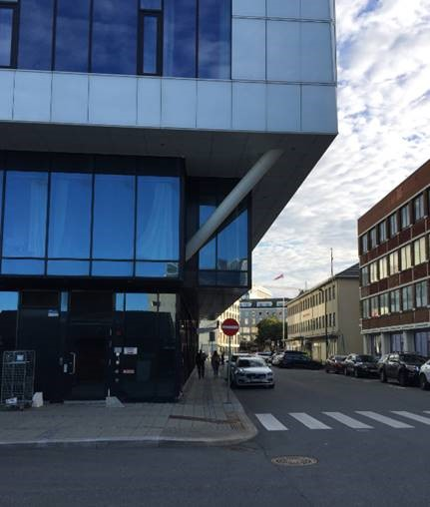
Vegflater og avgrensningslinjer ved gågater og fortau (FKB-Veg 5.0)
Scandic Havet (Bodø)

Slide 32
Vegflater og avgrensningslinjer ved gågater og fortau (FKB-Veg 5.0)
Scandic Havet (Bodø)
VegAnnenAvgrensning
Takkant (FKB-Bygning)
tekst Objekttype flate (typeveg i Elveg)
Vegdekkekant
VegGåendeOgSyklende (Fortau)
VegKjørende (Enkel bilveg)
Foto: Ivar Aanerød, Kartverket

Slide 33
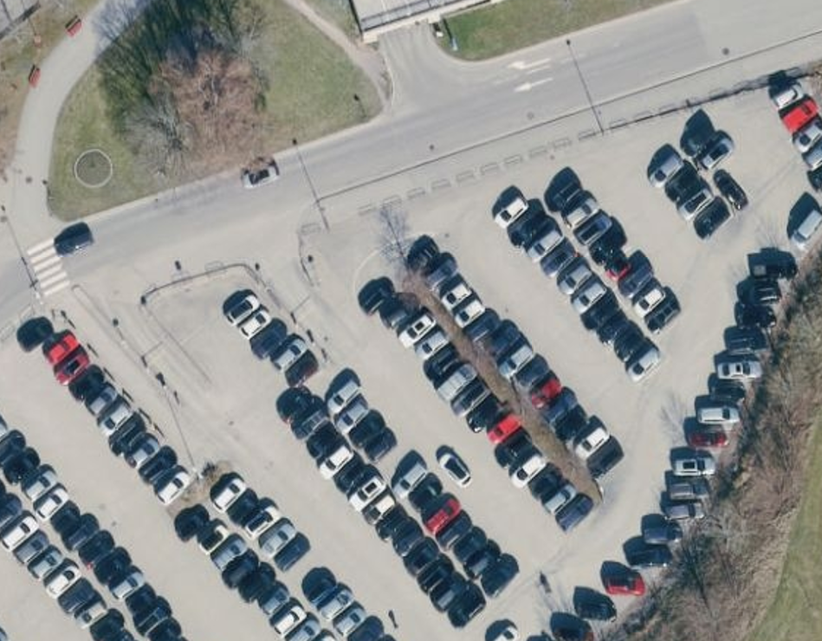
Veg - flater og avgrensningslinjer (FKB-Veg 5.0) øvrige objekttyper (parkeringsområde, fortau, annetvegarealavgrensning…)

Slide 34
Veg - flater og avgrensningslinjer (FKB-Veg 5.0) øvrige objekttyper (parkeringsområde, fortau, annetvegarealavgrensning…)

Slide 35
Veglenker og andre objekttyper (FKB-Veg 5.0) øvrige objekttyper (parkeringsområde, fortau, annetvegarealavgrensning…)

Slide 36
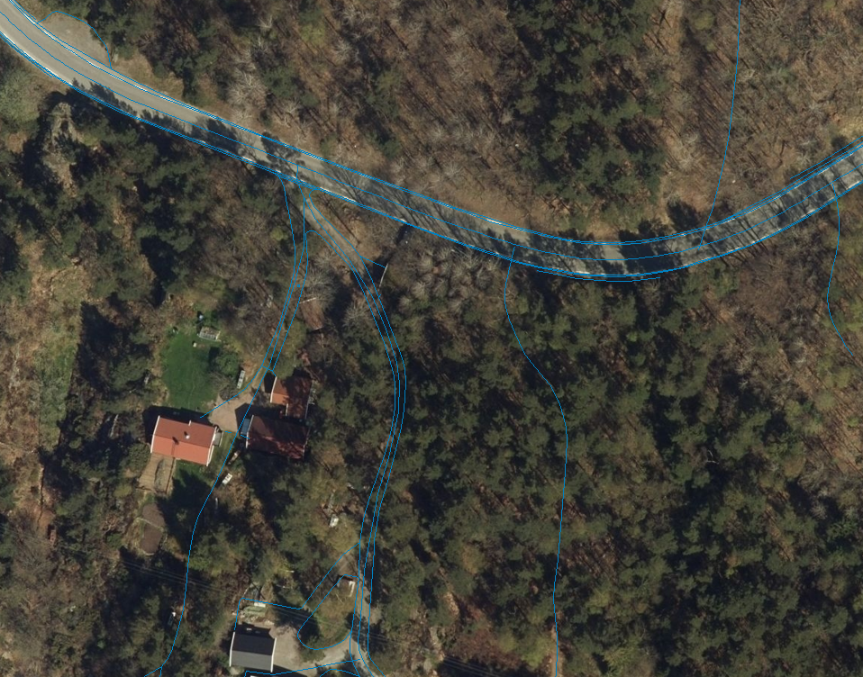
Vegdekkekanter med forskjellige synbarhet
(FKB-Veg 5.0)
Vegdekkekant, synbarhet = 0 og øvrig samferdsel
Vegdekkekant, synbarhet = 3
Vegdekkekant, synbarhet = 2

Slide 37
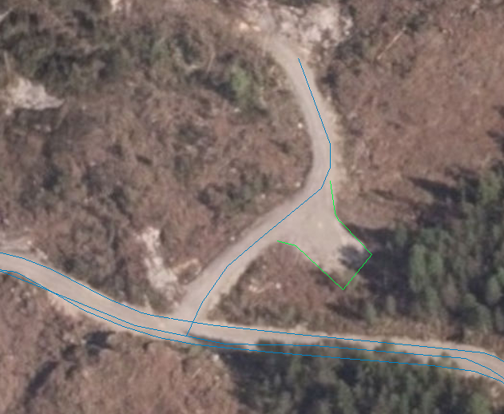
AnnetVegarealAvgrensning etter sletting av traktorvegkant (FKB-Veg 5.0)

Slide 38
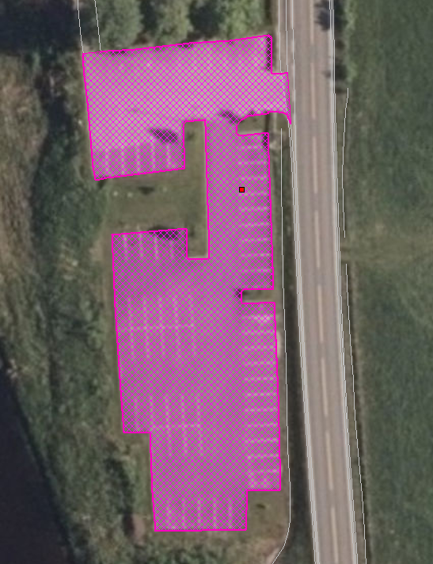
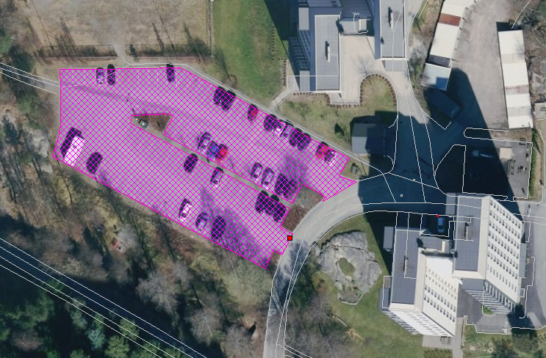
Parkeringsområde (flate)

Slide 39
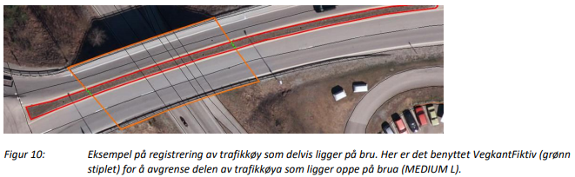
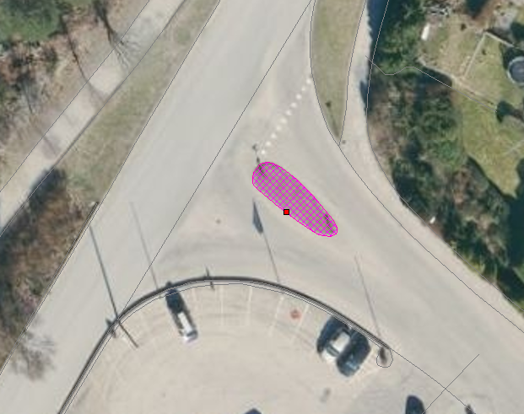
Trafikkøy (flate)

Slide 40
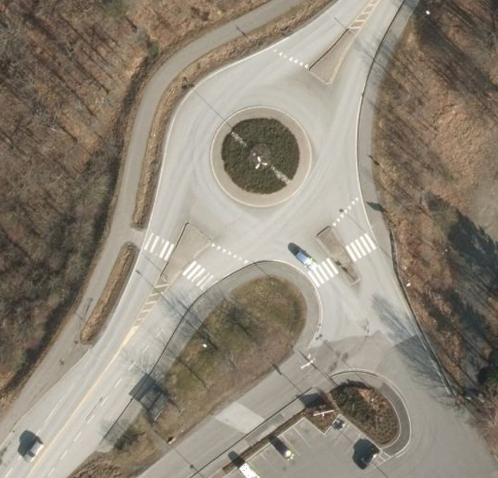
Trafikkøy (flateavgrensninger)

Slide 41
Trafikkøy (flate)

Slide 42
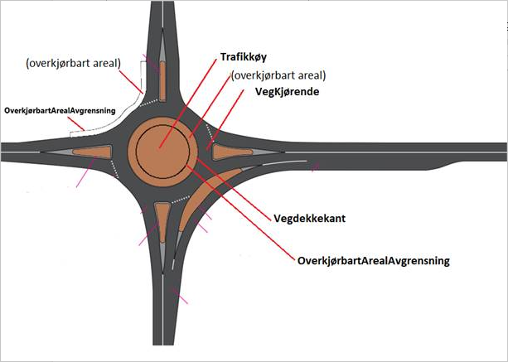
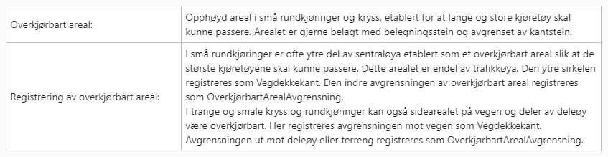
OverkjørbartArealAvgrensning

Slide 43
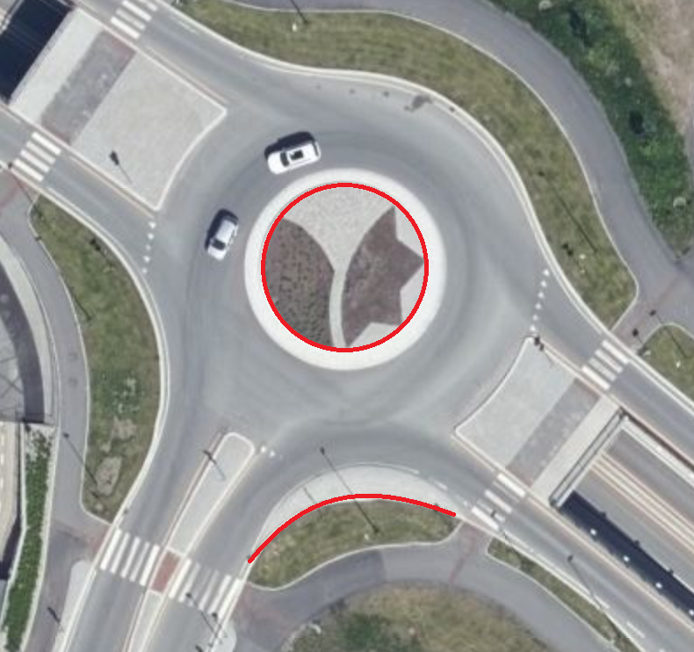
OverkjørbartArealAvgrensning
OverkjørbartArealAvgrensning
Vegdekkekant
NB! Bildet er ikke dekkende for alle objekttyper og viser KUN Vegdekkekant og OverkjørbartArealAvgrensning samt flate på trafikkøy midt i rundkjøringen.

Slide 44
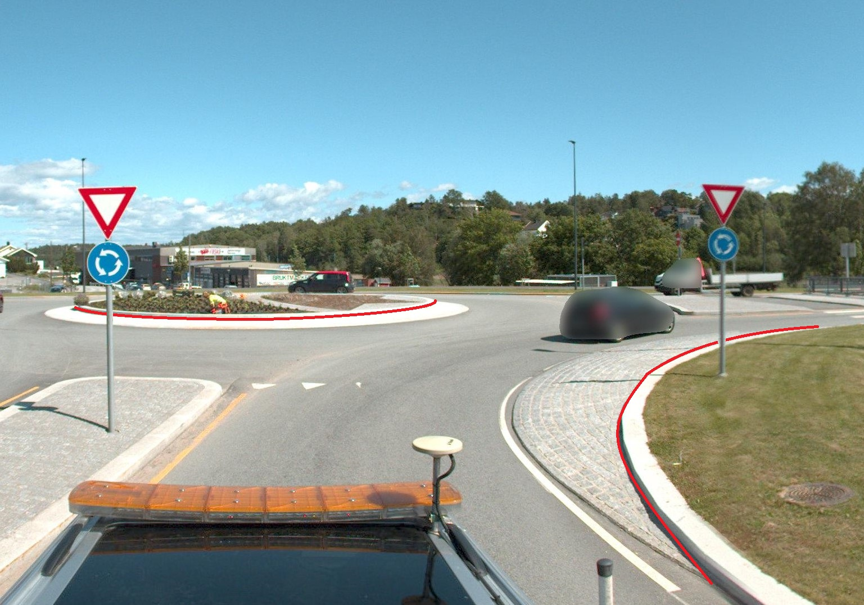
OverkjørbartArealAvgrensning
OverkjørbartArealAvgrensning
Vegdekkekant
Eksempel på registrering av OverkjørbartArealAvgrensning.
NB! Bildet er ikke dekkende for alle objekttyper og viser KUN Vegdekkekant og OverkjørbartArealAvgrensning.
Foto: Viken fylkeskommune

Slide 45
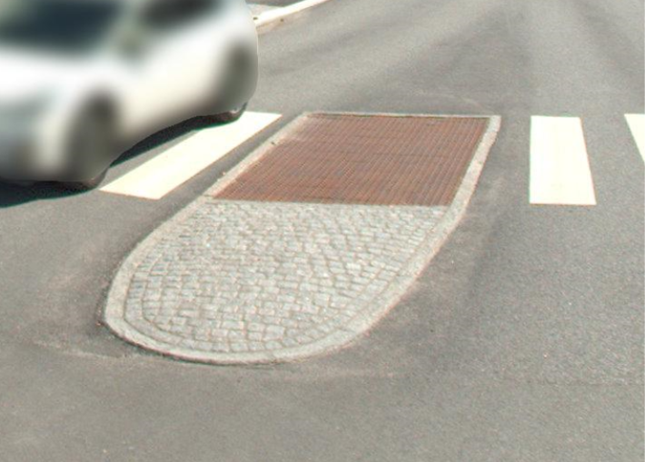
OverkjørbartArealAvgrensning
OverkjørbartArealAvgrensning
Vegdekkekant
Eksempel på registrering av OverkjørbartArealAvgrensning.
Bildet viser at det skal registreres dobbelt ved overkjørbar trafikkøy, altså både Vegdekkekant (med flate Trafikkøy) og OverkjørbartArealAvgrensning.
Foto: Viken fylkeskommune

Slide 46
VEDLEGG – figur 54: OverkjørbartArealAvgrensning
OverkjørbartArealAvgrensning
Vegdekkekant
Helt overkjørbart areal skal ikke registreres med OverkjørbartArealAvgrensning.
Foto: Viken fylkeskommune

Slide 47
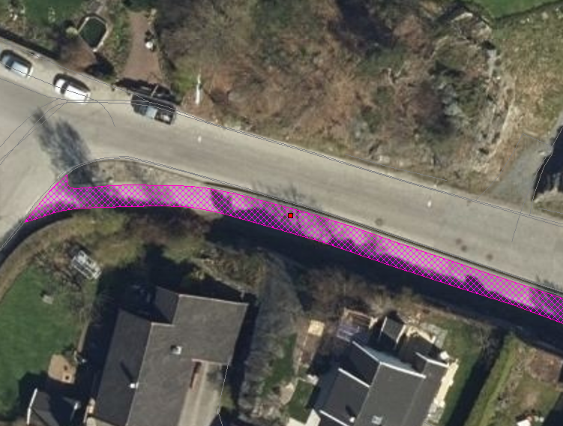
VegGåendeOgSyklende (flate) Gammel GangSykkelveg

Slide 48
VegGåendeOgSyklende (flate) ny Gangveg/Fortau
Vegdekkekant
VegAnnenAvgrensning
AnnetVegarealAvgrensning
Eksempel på registrering av fortau som går mot bygning/husvegg. For tegnforklaring, se bildet. Typeveg tilhører FKB-Elveg.
Enkel bilveg (typeveg)
Fortau (typeveg)
tekst Objekttype flater
VegGåendeOgSyklende
VegKjørende

Slide 49
VEDLEGG NYTT BILDE - FIGUR 10: VegGåendeOgSyklende (flate) ny Gangveg/Fortau
Vegdekkekant
VegAnnenAvgrensning
VegFiktivGrense
AnnetVegarealAvgrensning
Enkel bilveg (typeveg)
Fortau (typeveg)
tekst Objekttype flater
VegGåendeOgSyklende
VegKjørende

Slide 50
VegGåendeOgSyklende (flate) ny Gågate
Eksempel på registrering av gågate som går mot bygning/husvegg. For tegnforklaring, se bildet. Typeveg tilhører FKB-Elveg.
Vegdekkekant
VegAnnenAvgrensning
Gågate (typeveg)
tekst Objekttype flater
VegGåendeOgSyklende

Slide 51
VegGåendeOgSyklende (flate) ny GangSykkelveg
Vegdekkekant
VegAnnenAvgrensning
VegFiktivGrense
AnnetVegarealAvgrensning
Eksempel på registrering av gang- og sykkelveg. For tegnforklaring, se bildet. Typeveg tilhører FKB-Elveg.
Enkel bilveg (typeveg)
Gang- og sykkelveg (typeveg)
tekst Objekttype flater
Minstelengde 50m
VegKjørende
VegGåendeOgSyklende
VegKjørende
VegKjørende

Slide 52
VegGåendeOgSyklende (flate) med trapp
Vegdekkekant
VegFiktivGrense
Trapp (FKB-BygnAnlegg)
Eksempel på registrering av trapp i forbindelse med VegGåendeOgSyklende. I forbindelse med trapp skal vegflaten deles opp mha VegFiktivGrense. Høyden på Vegdekkekanten skal følge trappeforløpet. For tegnforklaring, se bildet. Typeveg tilhører FKB-Elveg.
tekst Objekttype flater (typeveg i Elveg)
VegGåendeOgSyklende (Gangveg)
VegGåendeOgSyklende (Trapp)
VegGåendeOgSyklende (Gangveg)

Slide 53
ELVEG: VegGåendeOgSyklende (flate) med gangveg og fortau
Vegdekkekant
VegAnnenAvgrensning
VegFiktivGrense
AnnetVegarealAvgrensning
tekst Objekttype flater
Enkel bilveg (typeveg)
Fortau (typeveg)
Gangveg (typeveg)
VegGåendeOgSyklende
I forbindelse med busstopp der fortau stopper ved større bilveg (og ikke fortsetter på andre siden bilvegen) skal ikke fortau konnekteres mot enkel bilveg. Fortau registreres gjennomgående ved avkjørsel til privat bolig.
VegKjørende
VegGåendeOgSyklende
VegKjørende

Slide 54
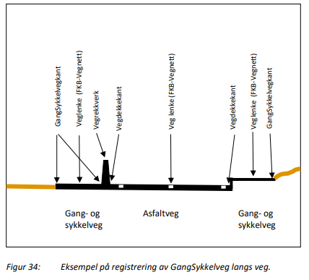
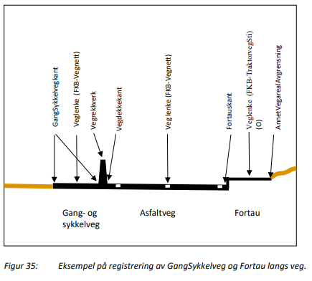
VegGåendeOgSyklende (flate) Gammel Gang- og Sykkelveg

Slide 55
VegGåendeOgSyklende (flate) Ny Gang- og Sykkelveg
Veglenke (Elveg)
Veglenke (Elveg)
Veglenke (Elveg)
Veglenke (Elveg)
Veglenke (Elveg)
Veglenke (Elveg)
Vegdekkekant
Vegdekkekant
Vegdekkekant
Vegdekkekant
Vegdekkekant

Slide 56
VegGåendeOgSyklende (flate) med fortau og gangveg med trapp
I forbindelse med trapp skal vegflate deles opp mha VegFiktivGrense og høydene på Vegdekkekantene skal følge trappeforløpet.
Vegdekkekant
VegFiktivGrense
Enkel bilveg (typeveg)
Fortau (typeveg)
Trapp (typeveg)
Gangveg (typeveg)
tekst Objekttype flater
Trapp i FKB-BygnAnlegg
VegGåendeOgSyklende
VegKjørende

Slide 57
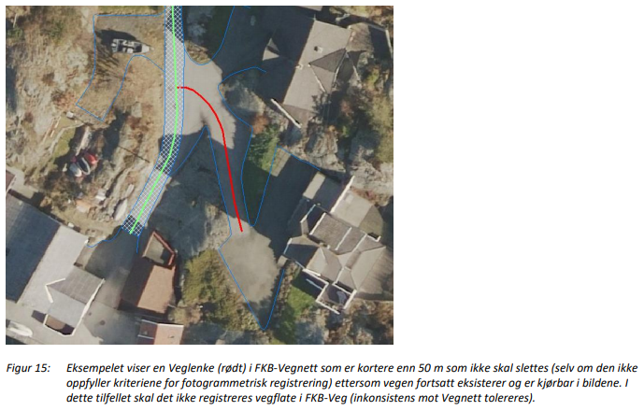
VegKjørende (flate)

Slide 58
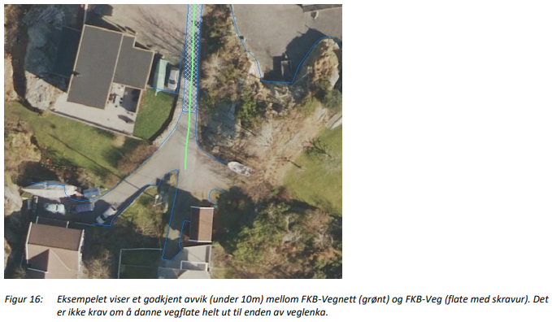
VegKjørende (flate)

Slide 59
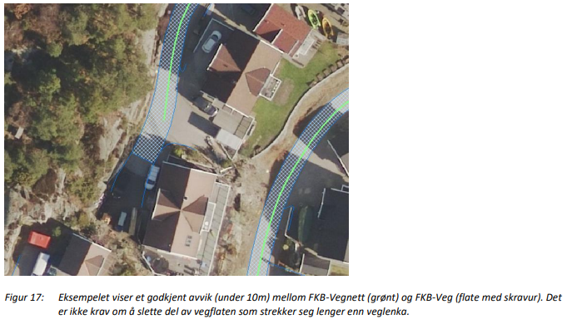
VegKjørende (flate)

Slide 60
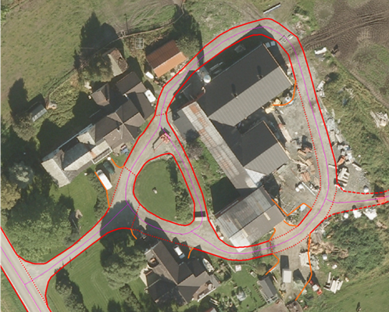
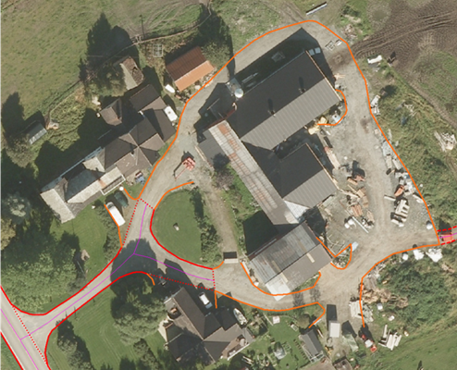
VegKjørende (flate)
Eksempel på feilaktig registrert VegKjørende i forbindelse med gårdstun til venstre (rød avgrensing) og korrekt registrering til høyre. Veglenke fra FKB-Elveg skal benyttes som støtte i konstruksjonsarbeidet. NB! Bildet til høyre viser overkonstruksjon av objekttypen AnneVegarealAvgrensning!

Slide 61
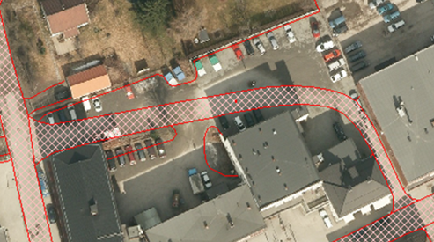
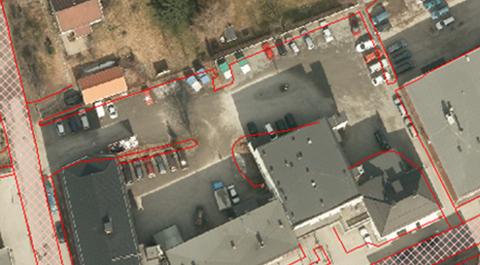
VegKjørende (flate)
Eksempel på feilaktig registrert VegKjørende i forbindelse med VegAnnenAvgrensning til venstre (rød med skravur) og korrekt registrering til høyre. Veglenke fra FKB-Elveg skal benyttes som støtte i konstruksjonsarbeidet.

Slide 62
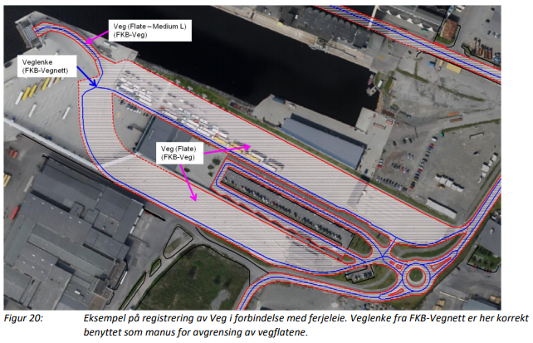
VegKjørende (flate)
VegKjørende (flate – medium L)
(FKB-Veg)
Veglenke
(Elveg)
VegKjørende (flate)
(FKB-Veg)

Slide 63
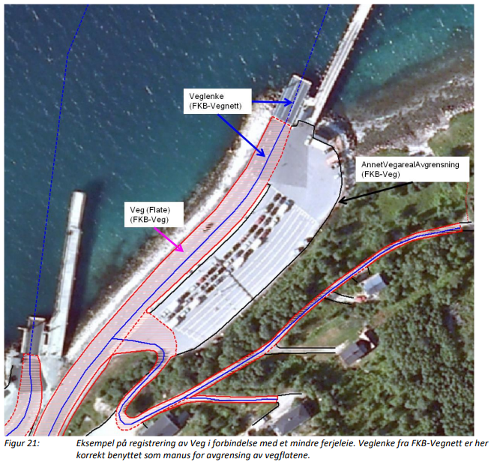
VegKjørende (flate)
Veglenke
(Elveg)
AnnetVegarealAvgrensning
(FKB-Veg)
VegKjørende (flate)
(FKB-Veg)

Slide 64
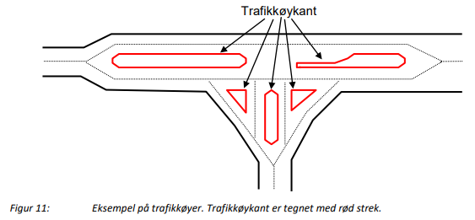
Trafikkøykant (flateavgrensninger)
Vegdekkekant

Slide 65
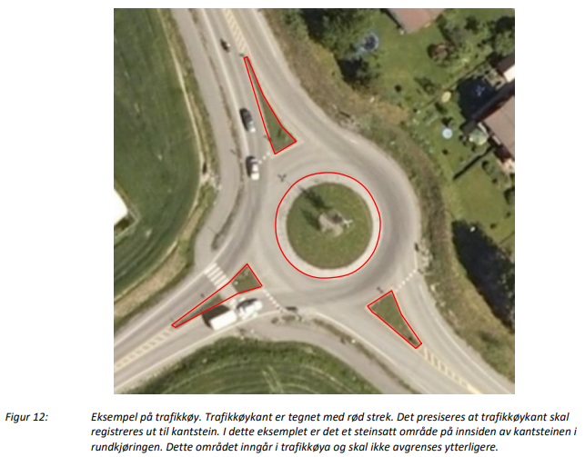
Trafikkøykant (flateavgrensninger)

Slide 66
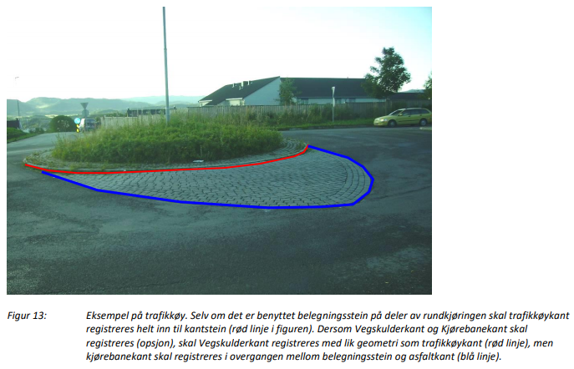
Trafikkøykant (flateavgrensninger)

Slide 67
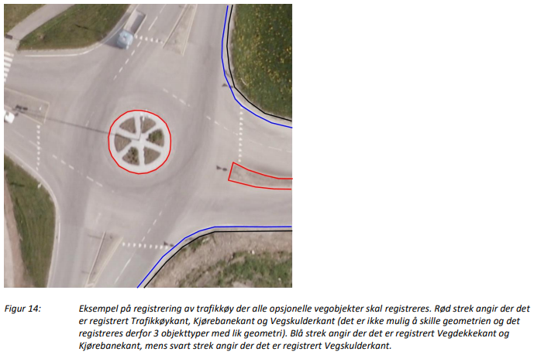
Trafikkøykant (flateavgrensninger)

Slide 68
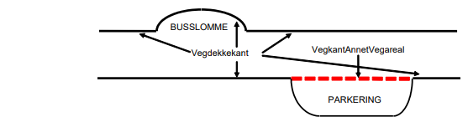
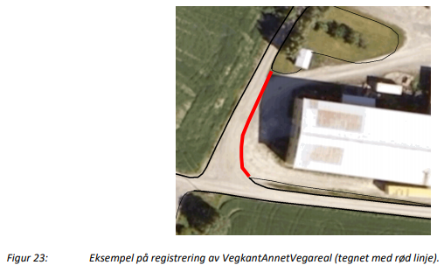
VegAnnenAvgrensning (flateavgrensninger) Gammel VegkantAnnetVegareal

Slide 69
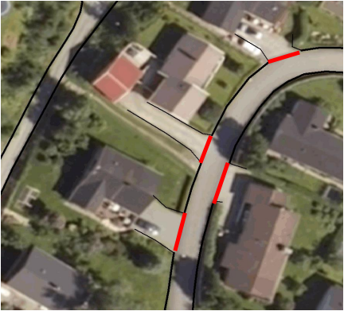
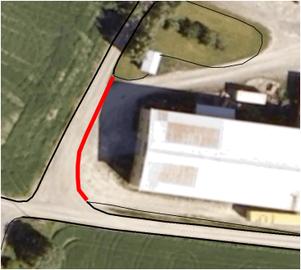
VegAnnenAvgrensning (flateavgrensninger) samlebilde
VegAnnenAvgrensning brukes for å avgrense vegflater mot annet areal (for eksempel avkjørsler, parkeringer langs vegen, åpne arealer som industriområder og gårdsplasser eller husvegger ved fortau eller gågater).
VegAnnenAvgrensning er aldri representert i mer enn en flate, altså vegflate på kun en side av avgrensingen.

Slide 70
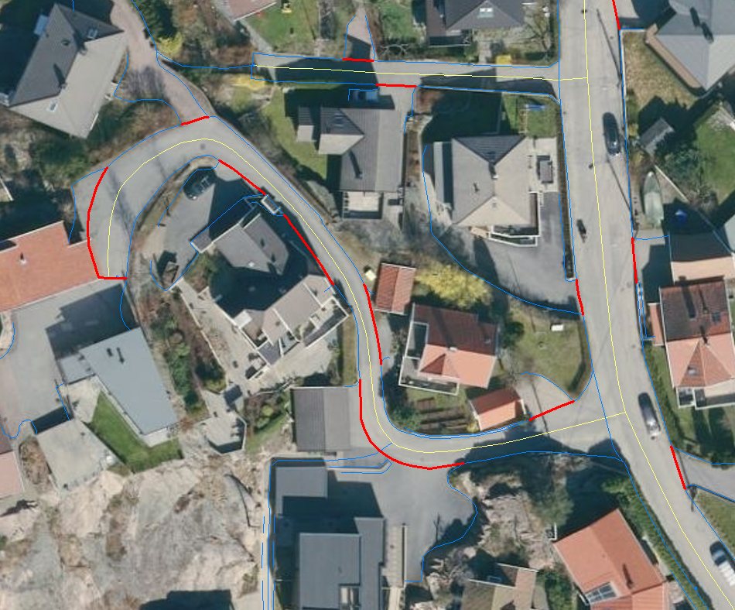
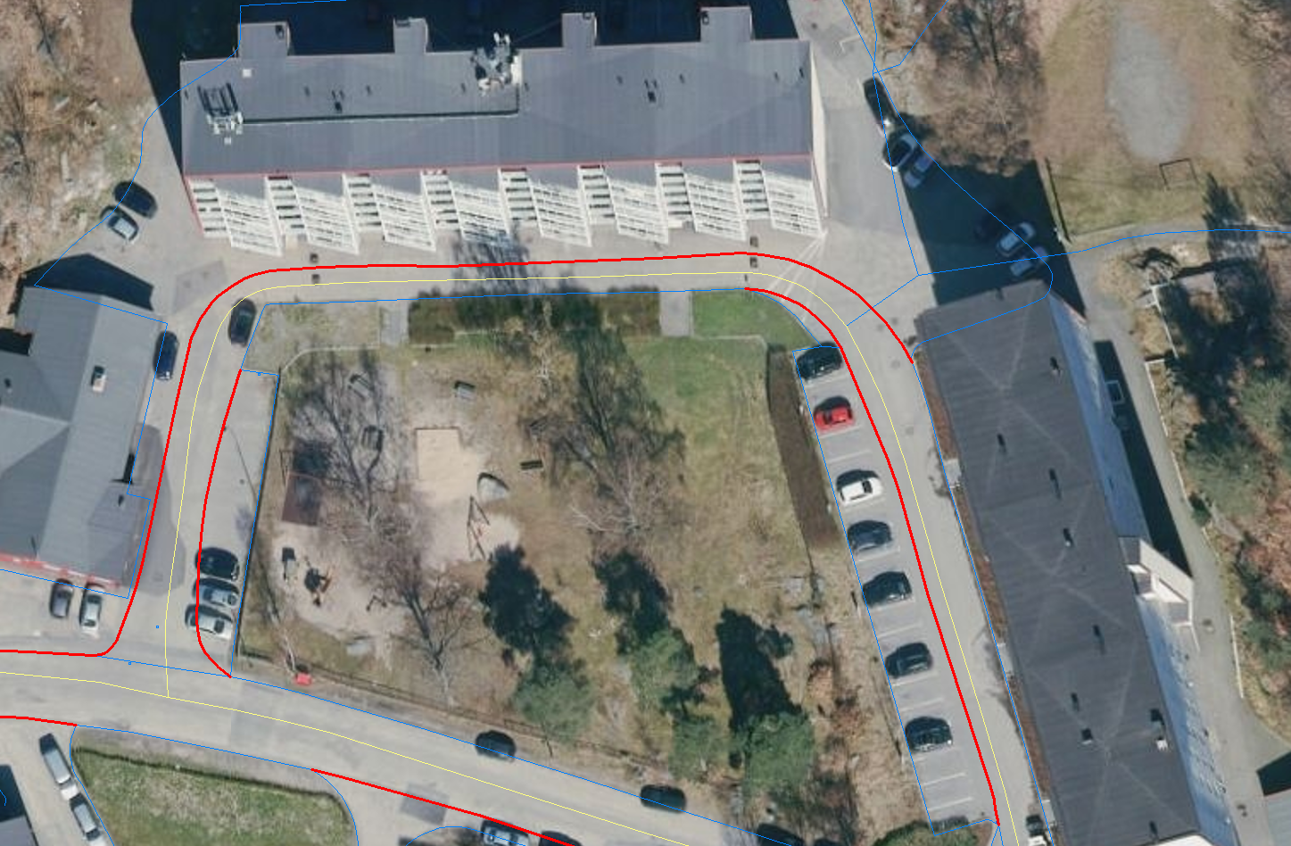
VegAnnenAvgrensning (flateavgrensninger)

Slide 71
VegAnnenAvgrensning (flateavgrensninger)
Eksempel på registrering av VegAnnenAvgrensning i forbindelse med parkering langs vegen.
VegAnnenAvgrensning

Slide 72


VegfiktivGrense (flateavgrensninger) Gammel VegkantFiktiv
VegFiktivGrense er alltid representert i to flater, altså det er vegflater på begge sider avgrensingen.

Slide 73


VEDLEGG EKSTRA BILDE KAP 3.7 før figur 40?: VegfiktivGrense (flateavgrensninger) Gammel VegkantFiktiv
Vegdekkekant
VegAnnenAvgrensning
VegFiktivGrense
AnnetVegarealAvgrensning
Foto: Google Street View

Slide 74

Vegdekkekant (flateavgrensninger)

Slide 75

Vegdekkekant (flateavgrensninger)

Slide 76

Vegdekkekant (flateavgrensninger)

Slide 77

Vegdekkekant (rulleskiløyper)
Melsheia, Sandnes

Slide 78

Vegdekkekant (flateavgrensninger) Gammel Fortauskant
Vegdekkekant
Objekttype flate (typeveg)
VegAnnenAvgrensning
AnnetVegarealAvgrensning
VegGåendeOgSyklende (fortau)
VegKjørende (enkelBilveg)

Slide 79
VEDLEGG NYTT BILDE - FIGUR 32: Vegdekkekant (flateavgrensninger) Gammel Fortauskant
Vegdekkekant
tekst Objekttype flate (typeveg)
VegAnnenAvgrensning
AnnetVegarealAvgrensning
VegFiktivGrense
VegGåendeOgSyklende (fortau)
VegKjørende (enkelBilveg)

Slide 80

Vegdekkekant (flateavgrensninger) Gammel Gang- og Sykkelveg
Foto: Mika Sundin, Kartverket

Slide 81

Vegdekkekant (flateavgrensninger) Gammel Gangvegkant
De stiplede linjene i bildet viser kun at Vegdekkekanten er skjult i bildet (bak kantsteinen).
Foto: Mika Sundin, Kartverket

Slide 82


Vegdekkekant (flateavgrensninger) Gammel Gangvegkant

Slide 83




Vegdekkekant (samlebilde)

Slide 84
VEDLEGG NYTT BILDE - FIGUR 31: Vegdekkekant (samlebilde)

Slide 85




AnnetVegarealAvgrensning

Slide 86

AnnetVegarealAvgrensning
Eksempler på områder med tilstrekkelig registrering av AnnetVegarealAvgrensning (tegnet med oransje linjer).

Slide 87

AnnetVegarealAvgrensning
Diffuse avkjørsler trenger ikke å gå lengre enn nødvendig. Dette er et eksempel på en naturlig avslutning av AnnetVegarealAvgrensning, selv om garasjen er plassert lengre opp enn avkjørselen.

Slide 88



FartsdemperAvgrensning

Slide 89

VEDLEGG EKSTRA BILDE: FartsdemperAvgrensning

Slide 90

FeristAvgrensning

Slide 91

GangfeltAvgrensning

Slide 92

GangfeltAvgrensning

Slide 93

GangfeltAvgrensning

Slide 94

Kjørebanekant

Slide 95

Kjørebanekant i forbindelse med sykkelfelt
Hvis opsjonen Kjørebanekant er bestilt skal den registreres likt (i både grunnriss og høyde) med Vegdekkekant der sykkelfelt er en del av vegen, som på bildet under. Sykkelfelt har ikke egengeometri og tilhører derfor kjørebanen. Dette uavhengig om opsjonen Vegoppmerking (BruksområdeVegoppmerking: Skillelinje, sykkelfelt) er bestilt eller ikke.
Kjørebanekant (opsjon)

Slide 96

Kjørebanekant (ny skisse)

Slide 97

Skiltportal

Slide 98

Trafikksignalpunkt

Slide 99




Vegbom

Slide 100

Vegoppmerking
Gul linje viser bruksområde «midtlinje», rød linje viser bruksområde «skillelinje, sykkelfelt» og blå linje viser bruksområde «delelinje».

Slide 101

Vegoppmerking

Slide 102


Vegrekkverk

Slide 103

Vegrekkverk

Slide 104

Vegskulderkant

Slide 105

Vegskulderkant

Slide 106


Vegskulderkant

Slide 107

Vegskulderkant

Slide 108

Vegskulderkant

Slide 109

Kantstein (opsjonell – ikke fotogrammetrisk)
Definisjon:
Kantstein som avgrenser vegdekke (oftest bilveg) mot fortau eller lignende.
Registrering skal skje lengst mulig ut på toppen (høydereferanse topp) av kantsteinen (offset hvis kantsteinen ikke er skrå).
Hvis Kantstein registreres anbefales samtidig ny innmåling av Vegdekkekant på samme strekning for å unngå kryssende data. Formål for innmålingen av kantsteinen er for å få fortausflaten i riktig høyde.
Foto: Mika Sundin, Kartverket

Slide 110

Kantstein (opsjonell – ikke fotogrammetrisk)

Slide 111

Kantstein (opsjonell – ikke fotogrammetrisk)

Slide 112
Kantstein (opsjonell – ikke fotogrammetrisk)
egenskap nedsenket kantstein

Slide 113
Kantstein (opsjonell – ikke fotogrammetrisk)
Foto: Mika Sundin, Kartverket

Slide 114
Kantstein (opsjonell – ikke fotogrammetrisk)
Gule piler viser fortauflatens utstrekning med dagens forslag til ny standard.
Blå piler viser mulig utstrakning av fortauflaten med opsjonelt registrert kantstein (innmålt med stor nøyaktighet, ikke fotogrammetrisk)
Foto: Mika Sundin, Kartverket

Slide 115
FunkjsonVegbom (kodeliste)

Slide 116
TypeVegbom (kodeliste)

Slide 117
TypevegGåendeOgSyklende (kodeliste)

Slide 118
TypevegKjørende (kodeliste)

Slide 119
VegoppmerkingBruksområde (kodeliste)

Slide 120

VegrekkverkType (kodeliste)

Slide 121

VegrekkverkType (kodeliste)

Slide 122

VegrekkverkType (kodeliste)

Slide 123

Registrering av sykkelfelt med «fortauskant» mellom fortau og sykkelfelt:
Ingen egengeometri i FKB 5.0
Inngår i vegflaten
Avgrensingen registreres kun som vegoppmerking (opsjonen)
Pilen i bildet viser retning for bildet under

Slide 124
Registrering av sykkelfelt: Riktig registrering og beskrivelse av objekttyper og typeveg
Vegdekkekant
VegFiktivGrense
VegAnnenAvgrensning
Vegoppmerking (opsjon)
Typeveg enkel
Typeveg fortau

